Slide 1


C程序设计
Programming in C
1010250
主讲：姜学锋，计算机学院

Slide 2

数值数据的运算与处理
C程序设计
1.运算符与表达式
2.算术运算
3.自增自减运算
4.位运算
5.取长度运算

Slide 3
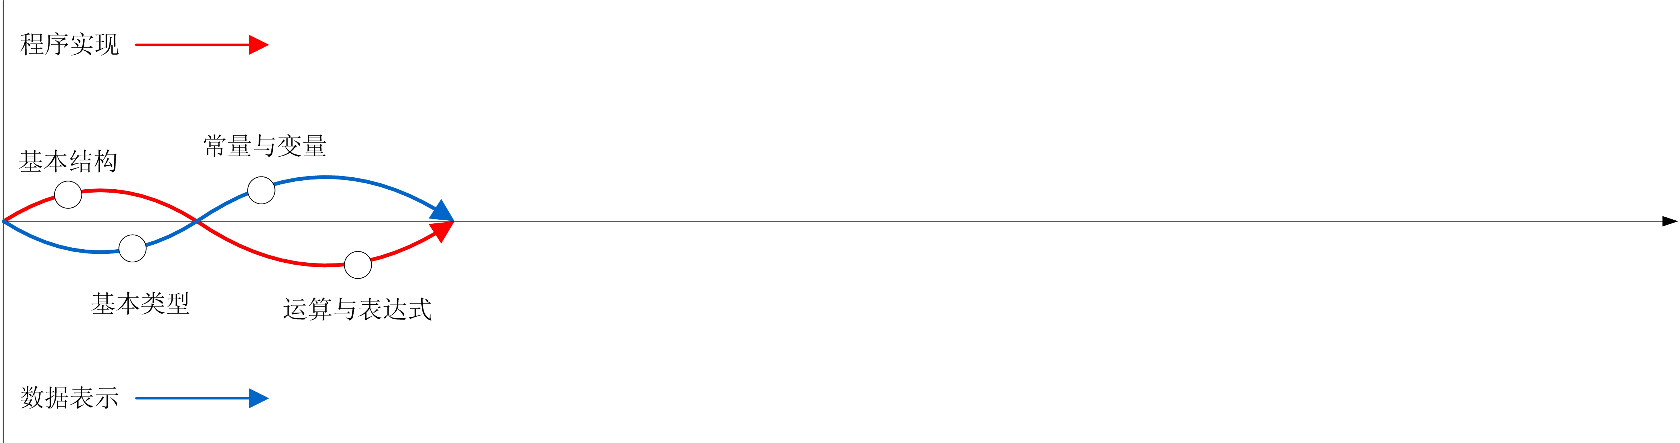
C程序设计学习路径
C程序设计

Slide 4
2.4 运算符与表达式
  求解问题的基本处理是运算。
  通过C语言丰富的运算符及其表达式构成实现算法的基本步骤，在不同程序结构的控制下有机地组织在一起形成程序。

Slide 5
2.4.1 运算符与表达式的概念
  1．运算对象的数目
  运算符所连接的运算对象的数目称为运算符的目
  （1）单目运算符（unary operator）。只有一个运算对象，其表达式形式分为两种：
  前缀单目运算符
  例如：
op expr
!boolean , ~bits , ++a , --b , +x , -y , *point , &varible
(int)floatvar , sizeof(int) , sizeof(a+b) , sizeof a , (x+y)

Slide 6
2.4.1 运算符与表达式的概念
  后缀单目运算符
  例如：
expr op
a++ , b--

Slide 7
2.4.1 运算符与表达式的概念
  （2）双目运算符（binary operator）。包含两个运算对象，其表达式形式为：
  例如：
expr1 op expr2
array[index] , stpointer->membervar , st.membervar
a * b , a / b , a % b , a + b , a - b , a << 2 , a >> 2
a < b , a <= b , a > b , a >= b , a == b , a != b
bits & 0x0f , bits ^ 0x0f , bits & 0x0f , bits | 0x0f
logic1 && logic2, logic1 || logic2
x = y , x += y , x -= y , x *= y , x /= y , x %= y ,
x &= y , x ^= y , x |= y , x <<= 2 , x >>= 2,
x+y,x-y

Slide 8
2.4.1 运算符与表达式的概念
  （3）三目运算符（ternary operator）。包含三个运算对象，C语言中只有一个三目运算符，即条件运算符，其表达式形式为：
  例如：
expr1 ? expr2 : expr2
(c>='a'&&c<='z') ? c-32 : c

Slide 9
2.4.1 运算符与表达式的概念
  2．运算符的优先级
  同一个式子中不同的运算符进行计算时，其运算次序存在先后之分，称为运算符的优先级（precedence）。
  运算时先处理优先级高的运算符，再处理优先级低的运算符。
  例如：
a + b * c //先计算*，再计算+

Slide 10
2.4.1 运算符与表达式的概念
  不同的表达式则按式子出现的先后次序决定运算次序，例如：
  附录C列出了所有运算符的优先级
x=a+b; //先计算
y=a-b; //后计算

Slide 11
2.4.1 运算符与表达式的概念
  3．运算符的结合性
  在一个式子中如果有两个以上同一优先级的运算符，其运算次序是按运算符的结合性（associativity）来处理的。
  C语言运算符分为左结合（方向）和右结合（方向），左结合自左向右处理，右结合自右向左处理。
  例如：
a + b + c //先计算a+b，再计算+c，因为+为自左向右
a += b *= c //先计算b*=c，再计算a+=，因为+=、*=为自右向左

Slide 12
2.4.1 运算符与表达式的概念
  4．运算符对类型的要求
  C语言运算符对运算对象的数据类型有要求。例如求余运算符要求两个运算对象必须是整型，否则产生编译错误。
  例如：
a % 1.2 //错误，%要求两边均为整型
若p1 , p2均为指针，则
p1 + p2 //错误，+运算时当一个运算对象是指针时，另一个必须是整型

Slide 13
2.4.1 运算符与表达式的概念
  5．表达式
  由运算符和运算对象组成的式子称为表达式（expression），最简单的表达式仅包含一个常量或变量，含有两个或更多运算符的表达式称为复合表达式（compound expression）。
  例如：
a + b //表达式
x //最简单的表达式
y=(((x=1)*x+2)+3)+4 //复合表达式

Slide 14
2.4.1 运算符与表达式的概念
  （1）表达式的运算对象可以是常量、变量、函数调用和嵌套的表达式等。
  例如：
  （2）表达式的计算是按步骤执行的，称为表达式求值顺序（order of evaluation）。
  例如：
12 + a + max(x,y) + (x+y) //常量、变量、函数调用、嵌套的表达式
x > y && x < z //先计算x > y，若结果为假则运算结束，然后计算x < z

Slide 15
2.4.1 运算符与表达式的概念
  多数编译器在不影响计算结果时采用从左向右的数学习惯处理表达式的求值顺序，而且结合最多的运算符号。例如：
10+'a'+i*f-m/d
//尽管乘除比加减优先级高，但计算先10+'a'不会影响整个表达式的值
x+++y //等价于 x++ + y

Slide 16
2.4.1 运算符与表达式的概念
  （3）表达式的运算需要考虑参与运算的数据对象是否具有合法的数据类型以及是否需要进行类型转换。
  （4）每个表达式的结果除了确定的值之外，还有确定的数据类型。
k = 10 + 'a' + i*5.0 - d/100.5; //数据类型不同，需要进行类型转换
k = a*x*x + b*x + c; //计算表达式并将结果保存到k中，k即是表达式的结果

Slide 17
2.4.1 运算符与表达式的概念
  C语言表达式要求写在同一个语句中，即中间不能用分号（；）分隔。
  由于运算符本身可以作为语法分隔符，因此运算符与运算对象之间可以有也可以没有空白符。
x*-x+y/z-m%n，(x * -x + y / z) - m % n //正确，用空格和括号会使表达式更清晰

Slide 18
2.4.1 运算符与表达式的概念
  由两个字符组成的运算符之间不能有空白符
++，--，<<，>>，<=，>=，==，!=，&&，||，//正确
+=，-=，*=，/=，%=，&=，^=，|=，<<=，>>= //正确
+ +，- -，< <，> >，< =，> =，= =，! =，& &，| | //错误
+ =，- =，* =，/ =，% =，& =，^ =，| =，<< =，>> = //错误

Slide 19
2.4.2 算术运算符
表2-3 算术运算符
运算符 | 功能 | 目 | 结合性 | 用法
+ - | 取正值 取负值 | 单目 单目 | 自右向左 自右向左 | +expr -expr
* / % | 乘法 除法 整数求余/模数运算 | 双目 双目 双目 | 自左向右 自左向右 自左向右 | expr1 * expr2 expr1 / expr2 expr1 % expr2
+ - | 加法 减法 | 双目 双目 | 自左向右 自左向右 | expr1 + expr2 expr1 - expr2
算术运算符中，取正、取负运算符的优先级最高，乘法、除法、整数求余运算符的优先级比加法、减法高。

Slide 20
2.4.2 算术运算符
35 % 6 //结果为5，与35-35/6*6等价
35 % 7 //结果为0，与35-35/7*7等价
-35 % 8 //结果为-3，与-35-(-35)/-8*-8等价
35 % -8 //结果为3，与35-35/-8*-8等价
-35 % -8 //结果为-3，与-35-(-35)/-8*-8等价
8 % 3 //正确 结果为2
8.5 % 3 //错误

Slide 21

2.4.2 算术运算符
【例2.5】
已知int x=1234，求x的千位、百位、十位、个位数。
解：x/1000为千位数，x%10为个位数，x/10%10为十位数，x/100%10为百位数。

Slide 22
2.4.2 算术运算符
【例2.6】
已知每45行文字要用一页纸来写，求n行文字需要多少页。
解：设计n为整型，设需要pages页，则
pages=(n-1)/45+1。

Slide 23
2.4.3 自增自减运算符
表2-4 自增自减运算符
运算符 | 功能 | 目 | 结合性 | 用法
++ -- | 后置自增 后置自减 | 单目 单目 | 自右向左 自右向左 | lvalue++ lvalue--
++ -- | 前置自增 前置自减 | 单目 单目 | 自右向左 自右向左 | ++lvalue --lvalue
自增自减运算符中，后置自增自减运算符的优先级比前置自增自减运算符的优先级高，自增自减运算符的优先级比算术运算符高，lvalue必须是变量。自增运算的功能是使变量增1，自减运算的功能是使变量减1。前置自增自减运算是“先运算后使用”，即使用变量之前先使变量加1或减1。后置自增自减运算是“先使用后运算”，即使用变量之后，变量再加1或减1。

Slide 24
2.4.3 自增自减运算符
int m=4, n;
① n = ++m;
//m先增1，m为5，然后表达式使用m的值，赋值给n，n为5
② n = --m;
//m先减1，m为4，然后表达式使用m的值，赋值给n，n为4
③ n = m++;
//表达式先使用m的值，赋值给n，n为4，然后m增1，m为5
④ n = m--;
//表达式先使用m的值，赋值给n，n为4，然后m减1，m为3

Slide 25
2.4.3 自增自减运算符
int n=4 , m=4;
n++; //运算后n为5
++m; //运算后m为5
const int k=6;
5++; //错误
--(a+b); //错误
k++; //错误
max(a,b)--; //错误

Slide 26
2.4.3 自增自减运算符
  当一个表达式中对同一个变量进行多次自增自减运算，例如：
  不仅表达式的可读性差，而且不同编译器对这样的表达式求值顺序的处理也不尽相同，使得运算结果不明确。
k=i+++i+++i++ //写法不直观，应写成k=(i++)+(i++)+(i++)
k=(i++)+(++i)+(++i) //可读性差，难于明确求值顺序

Slide 27
2.4.3 自增自减运算符
  实际编程中，一个表达式中尽量不要出现过多的++或—运算，如果需要可以拆成多个表达式来写。
k=(i++)+(++i)+(++i) //可读性差，难于明确求值顺序
//如下写法更好
++i;
++i;
k=i;
i++;

Slide 28
2.4.7 位运算符
表2-9 位运算符
运算符 | 功能 | 目 | 结合性 | 用法
~ | 按位取反 | 单目 | 自右向左 | ~expr
<< >> | 按位左移 按位右移 | 双目 双目 | 自左向右 自左向右 | expr1 << expr2 expr1 >> expr2
& | 按位与 | 双目 | 自左向右 | expr1 & expr2
^ | 按位异或 | 双目 | 自左向右 | expr1 ^ expr2
| | 按位或 | 双目 | 自左向右 | expr1 | expr2
位运算是指数据以二进制位形式进行的运算，在编写硬件、操作系统、检测和嵌入式控制领域的程序时，位运算是非常有用的。在位运算符中，按位取反（~）优先级最高，位移运算（>>、<<）优先级次之，按位与（&）、按位异或（^）、按位或（|）优先级低。

Slide 29
2.4.7 位运算符
  由于是按二进制位进行运算，所以位运算符的运算对象应是整型数据。如果是有符号整型，位运算操作会连同符号位一起执行，使得符号发生不正常的变化。所以位运算符一般使用无符号整型，如字节（unsigned char）、字（unsigned short）、双字（unsigned int）等。

Slide 30
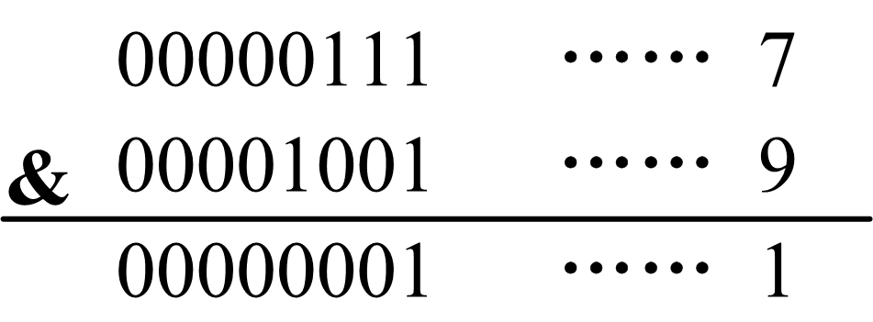
2.4.7 位运算符
  1．按位与运算符（&）
  参加运算的两个数据按二进制位进行与运算，运算规则是：
  0 & 0 = 0，0 & 1 = 0，1 & 0 = 0，1 & 1 = 1
  例如，7&9的结果是1，运算过程为：

Slide 31
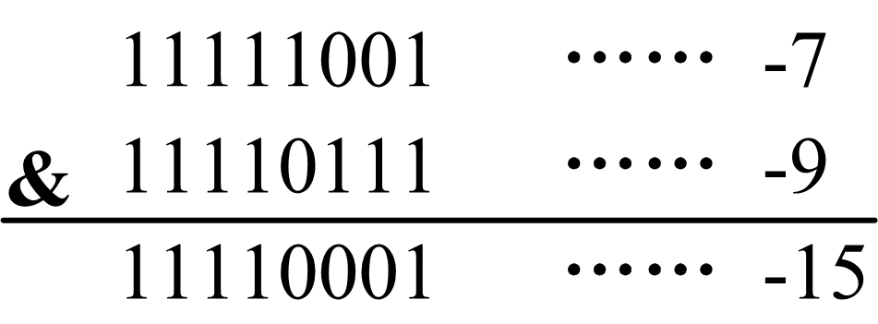
2.4.7 位运算符
  如果参加运算的是负数，则以补码形式进行位与运算。例如，-7&-9的结果是-15，运算过程为：

Slide 32
2.4.7 位运算符
  位运算与算术运算有很大区别，符号位的处理更是天壤之别。
  按位与和逻辑与也是不同的。例如1&2按位与的结果是0，而1&&2逻辑与的结果是1（真）；4&7按位与的结果是4，而4&&7逻辑与的结果是1（真）。

Slide 33
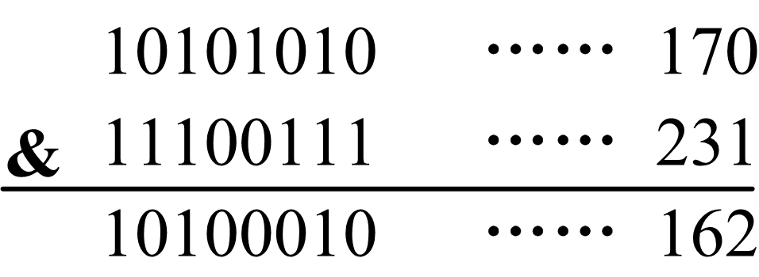
2.4.7 位运算符
  按位与能够实现一些特殊要求的运算：
  （1）指定二进制位清零。

Slide 34
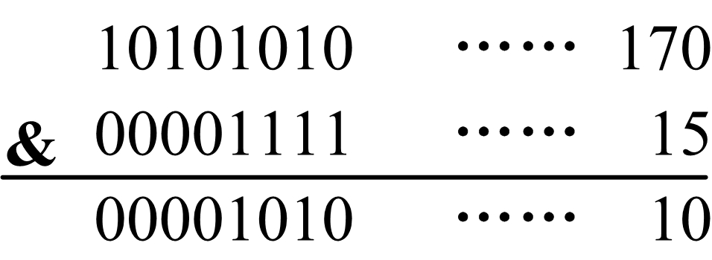
2.4.7 位运算符
  （2）取整数中指定二进制位。

Slide 35
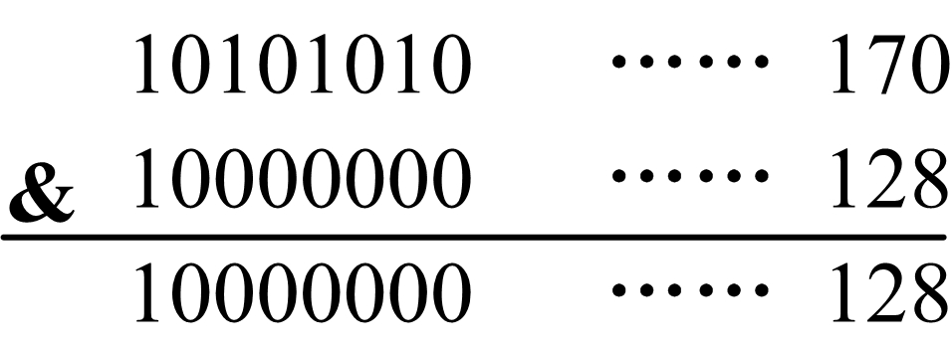
2.4.7 位运算符
  （3）保留指定位。

Slide 36
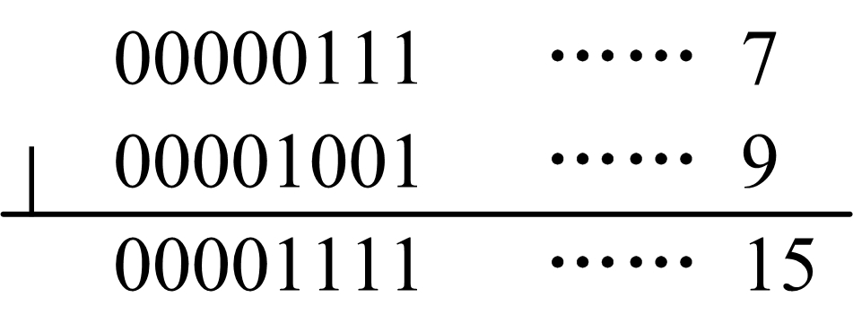
2.4.7 位运算符
  2．按位或运算符（|）
  参加运算的两个数据按二进制位进行或运算，运算规则是：
  0 | 0 = 0，0 | 1 = 1，1 | 0 = 0，1 | 1 = 1
  例如，7|9的结果是15，运算过程为：

Slide 37
2.4.7 位运算符
  按位或和逻辑或是不同的。例如
  1|2按位或的结果是3，而1||2逻辑或的结果是1（真）
  4|7按位或的结果是7，而4||7逻辑或的结果是1（真）。

Slide 38
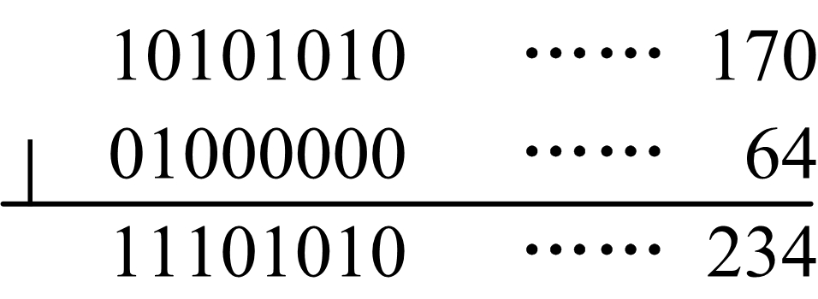
2.4.7 位运算符
  因此按位或常用来设置一个整数中指定二进制位为1

Slide 39
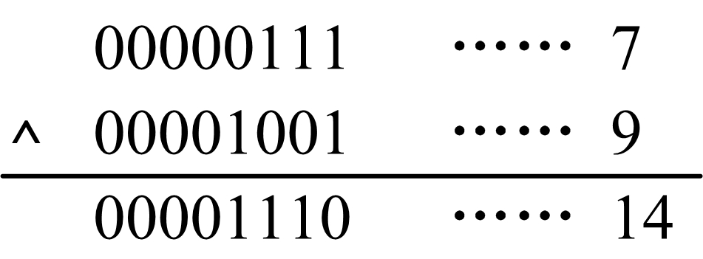
2.4.7 位运算符
  3．按位异或运算符（^）
  参加运算的两个数据按二进制位进行异或运算，所谓异或是指两个二进制数相同为0，相异为1，运算规则是：
  0 ^ 0 = 0，0 ^ 1 = 1，1 ^ 0 = 1，1 ^ 1 = 0
  例如，7^9的结果是14，运算过程为：

Slide 40
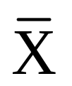
2.4.7 位运算符
  特别地，a&b+a^b等于a|b。
  假设某二进制位为X（0或1），显然0 ^ X = X，1 & X = ，X ^ X = 0。 是X的翻转，即当X是0时， 是1，当X是1时， 是0。

Slide 41
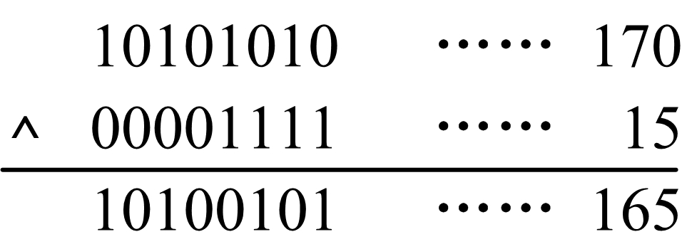
2.4.7 位运算符
  异或的作用是判断两个对应的位是否为异，按位异或能够实现一些特殊要求的运算：
  （1）使指定位翻转。

Slide 42
2.4.7 位运算符
  （2）将两个值互换。
  ①前两个表达式执行后，b = b ^ (a ^ b) ，而b ^ (a ^ b)等于a ^ b ^ b，因此b的值等于a ^ 0，即a；
  ②由于a = a ^ b，b = b ^ a ^ b，第3个表达式执行后，a = (a ^ b) ^ (b ^ a ^ b)，即a的值等于a ^ a ^ b ^ b ^ b，等于b。
a = a ^ b , b = b ^ a , a = a ^ b ;

Slide 43
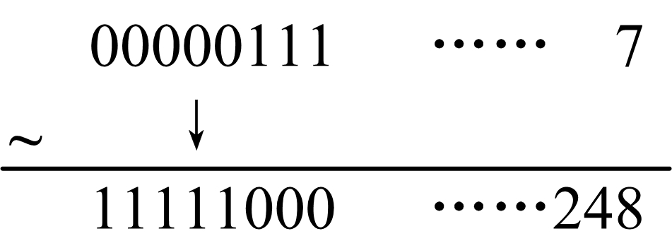
2.4.7 位运算符
  4．按位取反运算符（~）
  （~）是单目运算符，将一个整数中所有二进制位按位取反，即0变1，1变0。
  例如，7按位取反的结果是248，运算过程为：

Slide 44
2.4.7 位运算符
  无论是何种整型数据，-1按补码形式存储时二进制位全是1，因此一个整数m与~m的加法或者按位或结果必然是-1，即：m + ~m=-1，m | ~m=-1。

Slide 45
2.4.7 位运算符
  5．左移运算符（<<）
  （expr1 << expr2）的作用是将expr1的所有二进制位向左移expr2位，左边expr2位被移除，右边补expr2位0。
  例如整数7（00000111）左移两位，即7<<2的结果是28（00011100）。

Slide 46
2.4.7 位运算符
  左移1位相当于expr1乘以2，因此7<<2相当于7*4=28。计算机内部处理中左移比乘法运算快得多，因此乘以 的幂运算可以用左移 位替代。
  上述结论仅针对无符号类型，若是有符号类型，由于向左移位会使符号位发生变化，结论不成立。例如-128（10000000）向左移1位，即-128<<1的结果是0，不是-128*2=-256。

Slide 47
2.4.7 位运算符
  6．右移运算符（>>）
  （expr1 >> expr2）的作用是将expr1的所有二进制位向右移expr2位，右边expr2位被移除，左边补expr2位0。
  例如整数9（00001001）右移两位，即9>>2的结果是2（0000010）。

Slide 48
2.4.7 位运算符
  右移1位相当于expr1除以2，因此9>>2相当于9/4=2（整型）。计算机内部处理中右移比除法运算快得多，因此除以 的幂运算可以用右移n位替代。

Slide 49
2.4.7 位运算符
【例2.8】
取一个字节型整数的D3～D5位。
解：令整数为m，其二进制位形式为XXnnnXXX，nnn为D3～D5位，X为其余位。
首先使m右移3位，将nnn移到低位，m>>3的结果是000XXnnn。
其次将结果与7（00000111）按位与，(m>>3) & 7的结果是00000nnn，得到m的D3～D5位。

Slide 50
2.4.7 位运算符
【例2.9】
将一个字节型整数m循环移动n位。
解：循环移位是指将m向右或向左移动n位，移除的位放在m的左边或右边。如XXXXXXnn循环右移2位的结果是nnXXXXXX，nnnXXXXX循环左移3位的结果是XXXXXnnn。
（1）m循环右移n位
首先m右移n位，如XXXXXXnn右移2位得到00XXXXXX，然后m左移8-n位，如XXXXXXnn左移8-2位得到nn000000，将两个结果按位或即得到nnXXXXXX，表达式为：
m>>n | m<<8-n

Slide 51
2.4.7 位运算符
【例2.9】
（2）m循环左移n位
首先m左移n位，如nnnXXXXX左移3位得到XXXXX000，然后m右移8-n位，如nnnXXXXX右移8-3位得到00000nnn，将两个结果按位或即得到XXXXXnnn，表达式为：
m<<n | m>>8-n

Slide 52

结束

